Slide 1


Soutenance du Projet de Fin d’Études En Vue de l’Obtention du Diplôme d’ingénieur option MIAGE
Développement d’une application mobile pour la gestion et l’optimisation des itinéraire de tournées des facteurs
Encadrant à DXC :
M. ASMANE Ahmed
M. BELINGA Gabriel
Encadrant académique :
Pr EL FADDOULI Nour-eddine
Réalisé par :
MAAIDEN Mouhcine
Membres du jury :
M. EL HADRI
MME LAFKIH
M. EL FADDOULI
Année Universitaire : 2021/2022
Notes:
Bonjour mesdames et monsieur les membre du jury, bonjour mes chers parent et famille , j’espère que vous vous portez bien, Avant d’engager mon propos dans le cadre de ma soutenance je tiens a remercier mon encadrent monsieur EL FADDOULI et aussi mes encadrants à NEOSYS monsieur ahmed et gabriel pour son encadrement, sa générosité, sa collaboration, sa grand expertise et la confiance accordée dès le début et j’adresse aussi mes vifs remerciement aux membres de jury pour avoir bien voulu examiner et jugé ce travail.
Aujourd'hui, je vais vous présenter mon stage de PFE intitulé : de développement d’une application mobile pour la gestion et l’optimisation des itinéraire de tournées des facteurs .

Slide 2
PLAN
1
3
Analyse & Etude conceptuelle
Réalisation du projet
INTRODUCTION
Contexte général du projet
Gestion du projet
CONCLUSION
2
4
Application mobile pour la gestion et l’optimisation des itinéraire de tournées des facteurs
Notes:
Le plan de ma présentation sera le suivant
Nous commençons par introduction Ensuite nous entamons le contexte général de projet Et nous allons aborder l’analyse & étude conceptuel Après nous allons discuter la gestion du projet
Et ensuite nous allons voir la réalisation Et nous clôturons notre présentation par une conclusion et perspectives

Slide 3
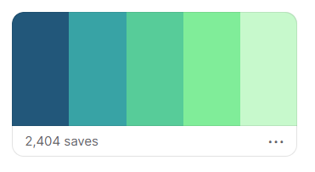
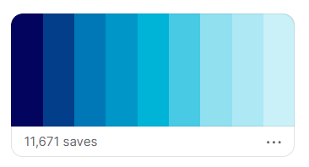
Introduction
Application mobile pour la gestion et l’optimisation des itinéraire de tournées des facteurs
Notes:
Commençons par une introduction

Slide 4
1
2
3
INTRODUCTION
1ER AXE
2EME AXE
3EME AXE
CONCLUSION
1
2
3
4
Introduction
Introduction
Le marché des applications web et mobiles connait un essor phénoménal après la propagation de l'épidémie du Covid en 2019, la vie quotidienne s'est arrêtée.
L'annulation et le report de nombreuses conférences scientifiques et professionnelles à travers le monde.
Les organismes tels que les établissements et les universités ont opté pour le "travail à distance".
Plusieurs d'entre elles n’ont pas hésité à exploiter les nouvelles technologies pour assurer leur bon fonctionnement et offrir des services innovants et rapides.
Application mobile pour la gestion et l’optimisation des itinéraire de tournées des facteurs
Notes:
Après l’épidémie de Corona de 2019, la vie quotidienne a changé et il est devenu dangereux de se déplacer, cela provoque l’annulation et le report de nombreuses conférences scientifiques à travers le monde, rendant ainsi le système de travail à distance obligatoire. À ce point-là, nombreuses entreprises ont eu recours à des programmes pour aider à organiser des conférences numériques qui fournissent en même temps trois points de base : Sécurité, fonctions et interface pratique.

Slide 5
Contexte général du projet
Application mobile pour la gestion et l’optimisation des itinéraire de tournées des facteurs
Notes:
Passons maintenant au contexte général du notre projet qui a pour décrire l’organisme d’acceuill et l’étude de l’existant
But de projet !!!

Slide 6
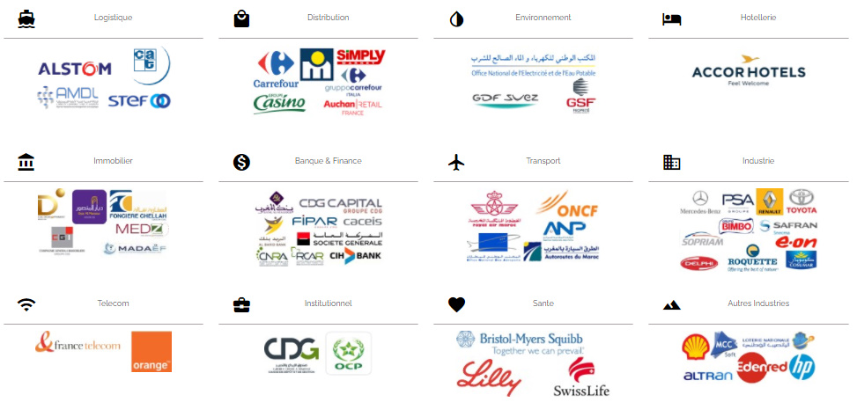
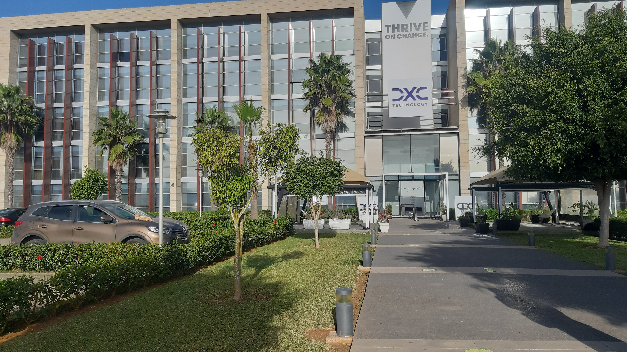
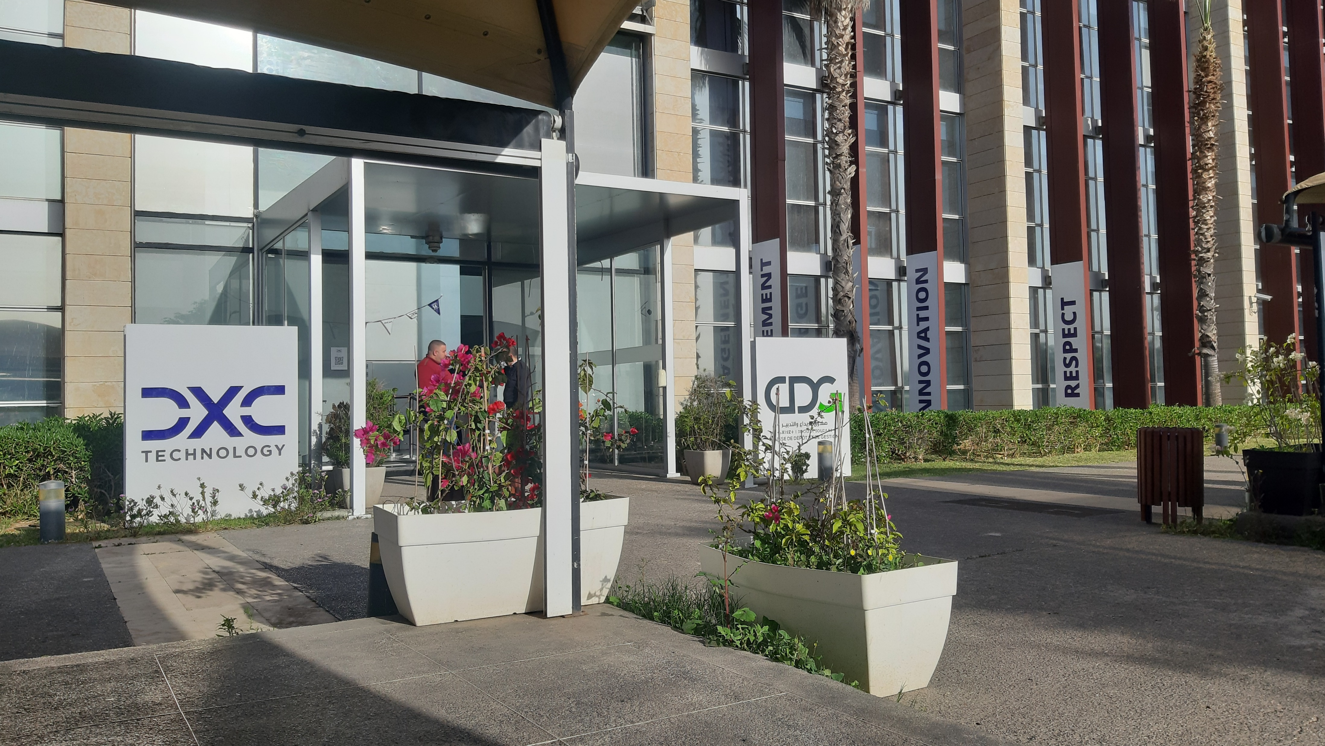


1
2
3
INTRODUCTION
1ER AXE
2EME AXE
3EME AXE
CONCLUSION
1
2
3
4
Contexte général du projet
Organisme d’acceuil:
NEOSYS
Une société multinationale Française
Créée en 2007
Avril 2017
Clients du DXC-Technology
Application mobile pour la gestion et l’optimisation des itinéraire de tournées des facteurs
Notes:
DXC Technology Maroc est une entreprise de Services IT dont le siège se trouve dans la technopole de Rabat, elle a été créée en 2007 en tant que joint-venture entre DXC Technology, un leader mondial des services d'intégration et d'externalisation, et le Groupe CDG.
Précédemment connue sous le nom
En 2017 elle est devenu
(la nouvelle dénomination a pris effet le 3 avril 2017)
Parmi les clients de dxc on trouve dans les domaine industrie et banque et finance et dans distribution et telecom

Slide 7





1
2
3
INTRODUCTION
1ER AXE
2EME AXE
3EME AXE
CONCLUSION
1
2
3
4
Contexte général du projet
DXC en chiffre
25 Md $
Chiffre d’affaire en 2017
6000
Clients
+60 ans
Expérience
170.000
Employés
Application mobile pour la gestion et l’optimisation des itinéraire de tournées des facteurs
Notes:
DXC Technology est un centre de services qui dispose de ressources compétences dans les métiers de services informatiques et bénéficie de 60 ans d’expérienceet emploie 170.000 collaborateurs dans plus de 70 pays qui servent plus de 6000 clients aussi comme chiffre d’affire dxc enregistre plus de 25 milliard dollare en 2017

Slide 8



1
2
3
INTRODUCTION
1ER AXE
2EME AXE
3EME AXE
CONCLUSION
1
2
3
4
Contexte général du projet
Problématique
Difficulté pour les responsables de la poste de suivre les colis et les facteurs
Dans des plusieurs places et ville au Maroc il n'y a pas de réseau « montagnes , tunelles » ce qui nécessite le suivie et l’enregistrement des données sans internet mode hors-ligne
L ’absence aux facteurs d’un moyen de faire le suivie sur carte
Application mobile pour la gestion et l’optimisation des itinéraire de tournées des facteurs
Notes:
Concernant la problématique de notre projet on trouve
La création des conférences a était, et toujours, rythmée par un certain nombre de problèmes en termes de gestion et de programmation.

Slide 9

1
2
3
INTRODUCTION
1ER AXE
2EME AXE
3EME AXE
CONCLUSION
1
2
3
4
Contexte général du projet
Objectifs
Faciliter la gestion des conférences
Protéger les données personnelles
Aider les chercheurs à suivre leurs recherches et à soumettre des articles
Maintenir un haut niveau de sécurité
Fournir un site dynamique pour chaque conférence
Système bilingue est disponible pour attirer les clients du monde entier
Application mobile pour la gestion et l’optimisation des itinéraire de tournées des facteurs
Notes:
c'est pour cela nous avons opté à développer une solution dans laquelle on va prend en considération les objectifs suivants
L'objectif principal est de définir toutes les fonctionnalités du système dans un même périmètre, ce qui inclut trois points critiques : la sécurité, les fonctionnalités et une interface utilisateur ergonomique.

Slide 10
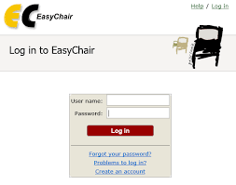
1
2
3
INTRODUCTION
1ER AXE
2EME AXE
3EME AXE
CONCLUSION
1
2
3
4
Contexte général du projet
Etude de l’existant
https://easychair.org/
La navigation sur ce site est très simple.
Un site performant qui présente plusieurs fonctionnalités
EasyChair est un système de gestion de conférence (SGC) en ligne
Perte du temps
Au sein d’une seule page , il existe plusieurs liens internes du coup l’utilisateur se sent perdu
Application mobile pour la gestion et l’optimisation des itinéraire de tournées des facteurs
Notes:
EasyChair est un système de gestion de conférence , pour organiser la soumission et la révision des articles
+ difficulté à utiliser le site.
+ Perte de temps.
+ Au sien d’une seule page , il existe plusieurs liens internes du coup l’utilisateur se sent perdu

Slide 11

1
2
3
INTRODUCTION
1ER AXE
2EME AXE
3EME AXE
CONCLUSION
1
2
3
4
Contexte général du projet
Solution proposée
Développer une application mobile
Réduire le temps des tournées
Rapidité de circulation des informations
Suivie de colis en ligne hors-ligne
Application mobile pour la gestion et l’optimisation des itinéraire de tournées des facteurs
Notes:
Les techniques classiques qui répondent à cette problématique sont couteuses, Parmi les solutions proposé au sein de DXC Technology, regrouper toutes les tache dans une seule application qui sera développé sur Servicenow, afin d’avoir une rapidité de circulation des informations, donc le temps de traitement sera très réduit.
Le Système de Gestion de Contenu est solution innovante qui répond, au besoin de grand public qui est la création des conférences sans obstacles.
Une solution à ce problème est l'adoption d'un système de gestion de contenu (CMS) spécifique. Les systèmes de gestion de contenu (CMS) existants offrent des capacités de base pour une meilleure gestion du contenu des utilisateurs,

Slide 12
1
2
3
INTRODUCTION
1ER AXE
2EME AXE
3EME AXE
CONCLUSION
1
2
3
4
Contexte général du projet
System de Gestion de Contenu (SGC)
Ou Content Management System (CMS) : un logiciel réseau qui gère dynamiquement différentes fonctions d'un site Web. Le CMS sépare le contenu de l'affichage et offre à l'utilisateur une interface simple et conviviale, avec des modules personnalisables, évitant toute programmation lors de la construction du site, que ce soit pour la présentation (HTML) ou la gestion du contenu.
Les avantages d’un CMS
La facilité d'utilisation.
Facilité de recherche d'informations
Un contenu facile à gérer
Accessible de n'importe où
Autorise les utilisateurs multiples
Mises à jour instantanées du contenu
Facilité d'adaptation
Facilité de mise à jour
Application mobile pour la gestion et l’optimisation des itinéraire de tournées des facteurs

Slide 13
Analyse & Etude conceptual
Application mobile pour la gestion et l’optimisation des itinéraire de tournées des facteurs
Notes:
En passe a la partie d’analyse et etude conceptuel dant la quelle on va citi les differents diagramme

Slide 14

1
2
3
INTRODUCTION
1ER AXE
2EME AXE
3EME AXE
CONCLUSION
1
2
3
4
Analyse & Etude conceptuel
Besoins fonctionnels
Inscription via google, formulaire et chatbot
Authentification par formulaire, google
Gestion de profil
Création et gestion des conférences via formulaire et chatbot
Participation aux conférences via formulaire et chatbot
Création et gestion des articles
Gestion des utilisateurs et des demandes
Notifications
multilingue
Application mobile pour la gestion et l’optimisation des itinéraire de tournées des facteurs

Slide 15
1
2
3
INTRODUCTION
1ER AXE
2EME AXE
3EME AXE
CONCLUSION
1
2
3
4
Analyse & Etude conceptuel
Besoins non fonctionnels
Besoins non fonctionnels
Disponibilité
Performance
Sécurité
Extensibilité
Convivialité
Fiabilité
Application mobile pour la gestion et l’optimisation des itinéraire de tournées des facteurs
Notes:
Disponibilité :L’application doit être disponible et opérationnelle à tout moment. Fiabilité ; il est primordial et essentiel de les avoir justes.Performance : il s'agit d'optimiser le temps de chargements des pages Sécurité : Cette application contenant des données confidentielles, tous les accès doivent être protégés
Extensibilité : avoir une possibilité d'ajouter ou de modifier des nouvelles fonctionnalités.
Conviviabilté :l'utilisateur doit utiliser l'application sans aucun effort en termes de navigation entre les différentes pages, couleurs et mise en page.

Slide 16

1
2
3
INTRODUCTION
1ER AXE
2EME AXE
3EME AXE
CONCLUSION
1
2
3
4
Analyse & Etude conceptuel
Identifications des acteurs
Utilisateur authentifié (Auteur)
Manager
Organisateur
Réviseur
Groupe du vérification
Utilisateur anonyme (Visiteur)
Application mobile pour la gestion et l’optimisation des itinéraire de tournées des facteurs
Notes:
Organisateur :son objectif est de créer des conférences et les gérer sans obstacles, Visiteur (user non authentifie ) celui qui n’a pas authentifié, il peut s’inscrire ainsi rechercher,consulter, et participer aux conférences. Utilisateur authentifié auteur: celui qui a authentifié pour créer, participer à une conférence ainsi d’ajouter un article. Manager : celui qui est chargé de gérer les conférences, les demandes de création des conférences et les participations des utilisateurs aux conférences Groupe de vérification : la vérification des informations de chaque conférence ainsi acceptation ou refuse des conférences. Revieur : C’est le seul qui peut accepter, refuser desdemandede publication des articles.

Slide 17
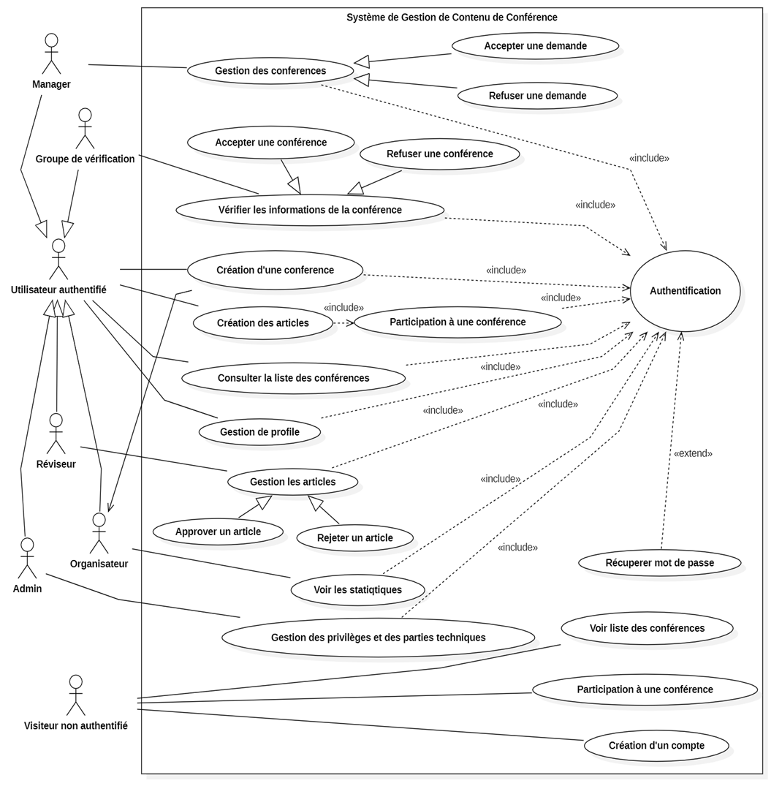
1
2
3
INTRODUCTION
1ER AXE
2EME AXE
3EME AXE
CONCLUSION
1
2
3
4
Analyse & Etude conceptuel
Diagramme de cas d’utilisation global
Application mobile pour la gestion et l’optimisation des itinéraire de tournées des facteurs

Slide 18
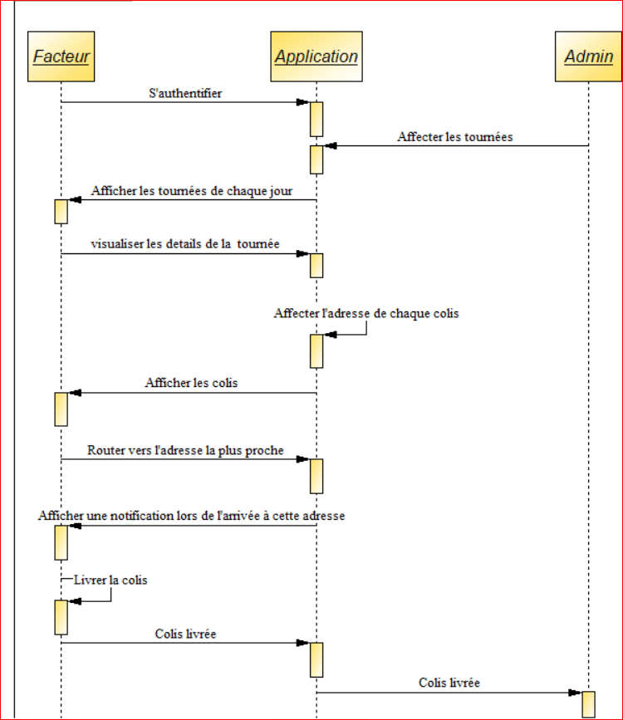
1
2
3
INTRODUCTION
1ER AXE
2EME AXE
3EME AXE
CONCLUSION
1
2
3
4
Analyse & Etude conceptuel
Diagramme de séquence
Participation à une conférence
Application mobile pour la gestion et l’optimisation des itinéraire de tournées des facteurs

Slide 19
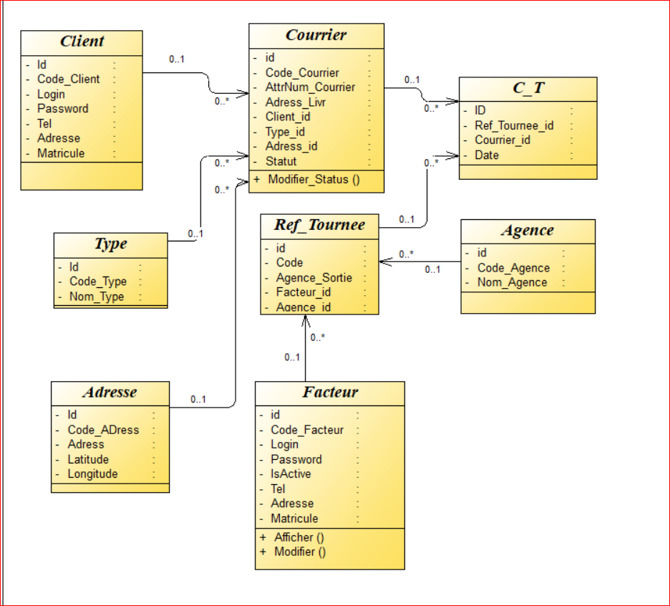
1
2
3
INTRODUCTION
1ER AXE
2EME AXE
3EME AXE
CONCLUSION
1
2
3
4
Analyse & Etude conceptuel
Diagramme de classe
Application mobile pour la gestion et l’optimisation des itinéraire de tournées des facteurs

Slide 20
Gestion du projet
Application mobile pour la gestion et l’optimisation des itinéraire de tournées des facteurs

Slide 21
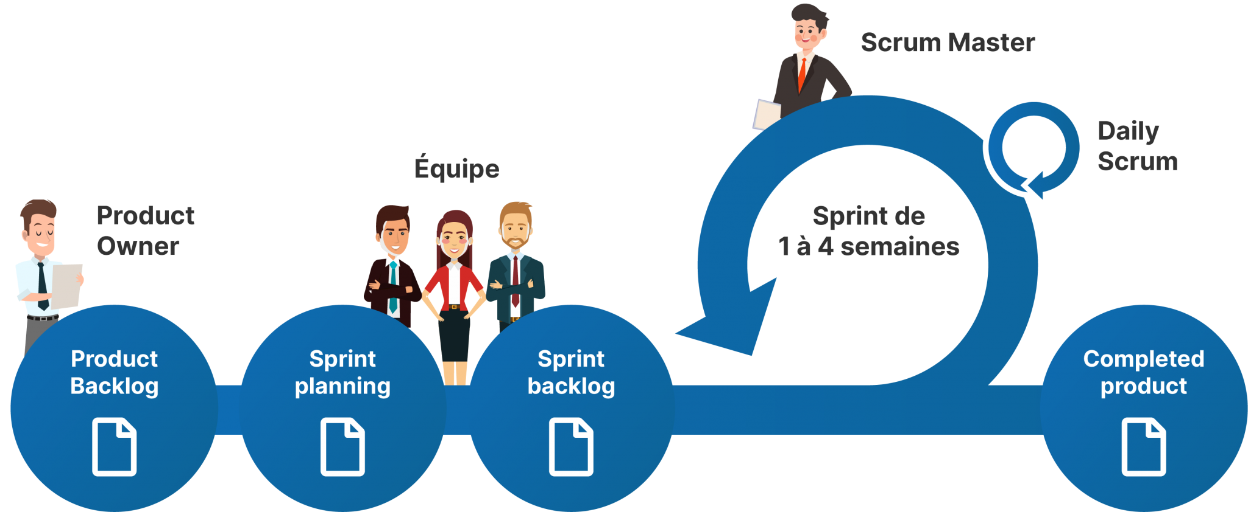
1
2
3
INTRODUCTION
1ER AXE
2EME AXE
3EME AXE
CONCLUSION
1
2
3
4
Gestion du projet
Méthodologie du projet
Agile Scrum
AMID Yousra
AOURAGHI Reda
BENZAID Fatima
Chaabaoui abdelwahab
LIDYA Zineb
MOUSSAOUI Laila
Mr FARAJ Mehdi
Mr NAJDI Oussama
Application mobile pour la gestion et l’optimisation des itinéraire de tournées des facteurs
Notes:
Afin d'assurer le respect des délais et le bon déroulement du projet nous avons opté pour la méthode agile scrum qui nous fournit un cadre d’agilité simple a comprendre Product owner Oussama NEJDI est considéré comme un expert dans le domaine, c’est la personne qui porte une vision sur le produit à réaliser Scrum Master MEHDI FARAJ il assurer le bon déroulement des différents sprints du release Le modèle Scrum suggère que chaque sprint commence par une réunion de planification et se termine par un examen. Au cœur de chaque projet se trouve « Product Backlog ». Elle rassemble tout le travail qui doit être fait

Slide 22
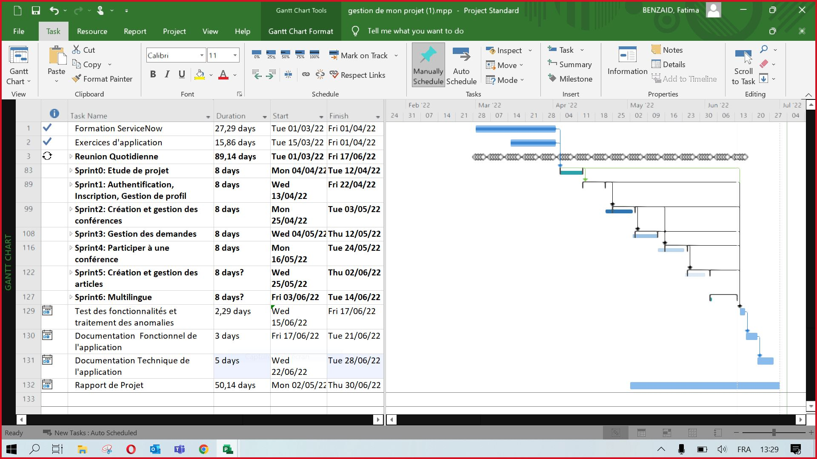
1
2
3
INTRODUCTION
1ER AXE
2EME AXE
3EME AXE
CONCLUSION
1
2
3
4
Gestion du projet
Planification du projet
Diagramme de GANTT
Application mobile pour la gestion et l’optimisation des itinéraire de tournées des facteurs
Notes:
Pour planifier notre projet on a utilisé le diagramme de Gantt
On commencer notre stage par une formation servicenow et applique des exercices d’une durée d’un mois pour familiariser avec cette plateforme Apres nous avons passé à notre projet qui est subdivisé en cinq sprints Tout au long du sprint, l’équipe se réunit dans une réunion quotidienne Et puisque le stage était à distance, les mêlées et les examens étaient virtuels dans une application en ligne.

Slide 23
1
2
3
INTRODUCTION
1ER AXE
2EME AXE
3EME AXE
CONCLUSION
1
2
3
4
Gestion du projet
Planification
Sprint 0
Sprint 1
Sprint 2
Sprint 3
Sprint 4
Sprint 5
Sprint 6
De 04/04 à 12/04
De 13/04 à 22/04
De 25/04 à 03/05
De 04/05 à 12/05
De 16/05 à 24/05
De 25/05 à 02/06
De 03/06 à 14/06
. Identification des besoins
. Conception
. Design
. .Inscription
.Authentification
. Gestion du profil
. Création des conférences
. Gestion des conférences
. Gestion des demandes
et exportations automatiques des données
. Consulter la liste des conférences
. Participation
. Création des articles
. Gestion des articles
. Ajouter multilingue
Application mobile pour la gestion et l’optimisation des itinéraire de tournées des facteurs

Slide 24
Réalisation du projet
Application mobile pour la gestion et l’optimisation des itinéraire de tournées des facteurs

Slide 25




1
2
3
INTRODUCTION
1ER AXE
2EME AXE
3EME AXE
CONCLUSION
1
2
3
4
Réalisation du projet
Outils de développement
Application mobile pour la gestion et l’optimisation des itinéraire de tournées des facteurs
Notes:
HTML, désigne un type de langage informatique descriptif.
Css un langage qui permet de gérer la présentation d'une page Web
AngularJS1 est un Framework JavaScript libre et open source2 développé par Google. Il permet de développer des pages web.
JavaScript , est un langage de programmation des scripts principalement employé dans les pages web interactives, ce langage est parfois considéré comme l'une des technologies cœur du World Wide Web.

Slide 26

1
2
3
INTRODUCTION
1ER AXE
2EME AXE
3EME AXE
CONCLUSION
1
2
3
4
Réalisation du projet
Environnement de travail
Plateforme d'automatisation de flux de travail
Application PAAS basée sur le cloud
Modèle de données unique
Centres de données à haute disponibilité Sauvegarde fréquente
Multi-instances
Utilise l'apprentissage automatique
Utilise javascript
Sécurisée et évolutive
Améliore la productivité
Privilégie la simplicité d'usage et de maintenance
Application mobile pour la gestion et l’optimisation des itinéraire de tournées des facteurs
Notes:
ServiceNow est une application PAAS, c’est une plateforme basée dans le cloud et qui propose des solutions d'automatisation des flux de travail afin d'améliorer, entre autres, la productivité d'une entreprise. .Une architecture multi-instance fournit à chaque client sa propre base de données unique. Plutôt que d'utiliser une grande base de données centralisée ServiceNow fournit des centres de données à haute disponibilité avancée dans toutes les situations où il y a une panne, le trafic d'instance peut être rapidement redirigé vers des serveurs redondants pour fournir une disponibilité.

Slide 27
Conclusion & Perspectives
Application mobile pour la gestion et l’optimisation des itinéraire de tournées des facteurs

Slide 28
1
2
3
INTRODUCTION
1ER AXE
2EME AXE
3EME AXE
CONCLUSION
1
2
3
4
Conclusion & Perspectives
Conclusion
01
Réalisation d’une application concrète en utilisant la méthodologie « Scrum »
02
Travailler sur un projet de développement dans toutes ses phases, dés la spécification des besoins jusqu’à la livraison de l’outil.
03
Enrichir mes connaissances académiques dans le domaine du développement surtout le DotNet .
04
Vivre une vraie expérience du travail collectif au sein d’une équipe très enthousiaste dans le monde professionnel.
Application mobile pour la gestion et l’optimisation des itinéraire de tournées des facteurs
Notes:
L’objectif de ce projet est la création d’une application pour gérer les conférences. Le but de cette dernière est d’économiser le budget qui concerne la gestion de ces événements tout en réduisant le temps de sa création par les méthodes classiques et diminuer le nombre de
personnels intervenant dans cette énorme tâche. on a pu travailler sur un projet de développement dans toutes ses phases, dès la spécification des besoins jusqu’à la livraison de l’outil, avec une autonomie pendant la réalisation des différentes tâches. Ce projet nous a aidés énormément pour enrichir les connaissances académiques dans le domaine du développement surtout le développement dans la plateforme ServiceNow en se basant sur le langage JavaScript.

Slide 29
1
2
3
INTRODUCTION
1ER AXE
2EME AXE
3EME AXE
CONCLUSION
1
2
3
4
Conclusion & Perspectives
Perspectives
Gestion des rôles.
Évaluation d’un article publié.
Ajout d’un article crée par plusieurs auteurs.
Ajout d’un outil d’apprentissage automatique qui traduit l’article aux différentes langues présentées dans l’application.
Afin d’améliorer la fiabilité et avoir des informations justes et assurer la confiance., nous pourrons intégrer un détecteur de plagiat pour. Évaluer les articles en cours d’évaluation.
Application mobile pour la gestion et l’optimisation des itinéraire de tournées des facteurs

Slide 30
MERCI
POUR
VOTRE ATTENTION
Notes:
Notre présentation touche à sa fin merci pour l’interet que vous lui avez portez si vous avez des questions n’hésitez pas à me les poser
Pourriez vois répéter la question
Qu’est ce vous voudriez savoir exactement
Je n’ai pas de réponse à cette question c’est une question à laquelle j’ai déjà réfléchi mais je n’ai pas encore trouvé de réponse

Slide 31
Soutenance du Projet de Fin d’Études En Vue de l’Obtention du Diplôme d’ingénieur option MIAGE
Développement d’une application mobile pour la gestion et l’optimisation des itinéraire de tournées des facteurs
Encadrant à DXC :
M. ASMANE Ahmed
M. BELINGA Gabriel
Encadrant académique :
Pr EL FADDOULI Nour-eddine
Réalisé par :
MAAIDEN Mouhcine
Membres du jury :
M. EL HADRI
MME LAFKIH
M. EL FADDOULI
Année Universitaire : 2021/2022
Notes:
Bonjour mesdames et monsieur les membre du jury, bonjour mes chers parent et famille , j’espère que vous vous portez bien, Avant d’engager mon propos dans le cadre de ma soutenance je tiens a remercier mon encadrent monsieur EL FADDOULI et aussi mes encadrants à NEOSYS monsieur ahmed et gabriel pour son encadrement, sa générosité, sa collaboration, sa grand expertise et la confiance accordée dès le début et j’adresse aussi mes vifs remerciement aux membres de jury pour avoir bien voulu examiner et jugé ce travail.
Aujourd'hui, je vais vous présenter mon stage de PFE intitulé : de développement d’une application mobile pour la gestion et l’optimisation des itinéraire de tournées des facteurs .

